Slide 1
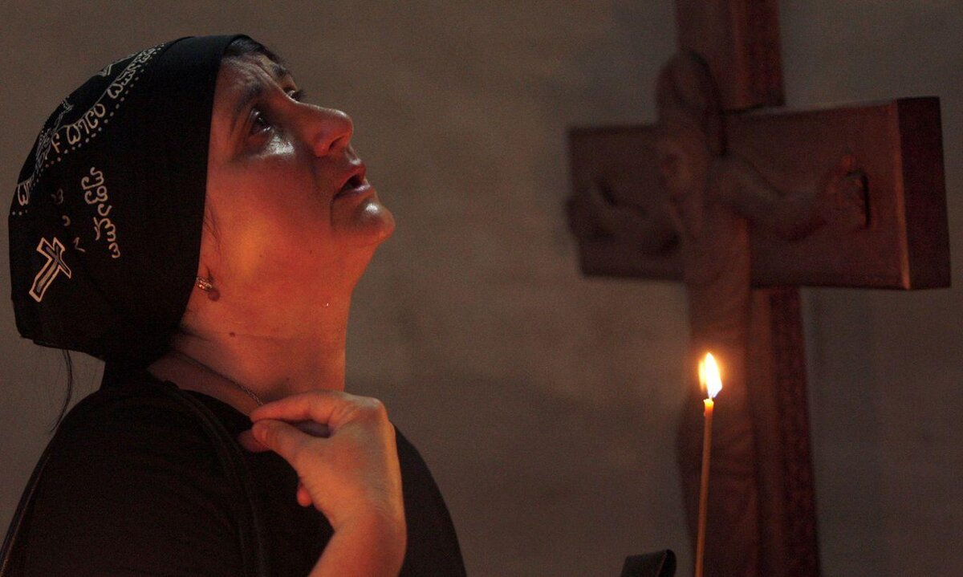
Эпиграф к уроку
Учти, мой друг, молитва - не молва,
Ей ни к чему случайные слова.
Она тебе – душа, она тебе и тело
В одной волне безбрежно и всецело.
Она, как вдох и выдох, монолитна,
И имя ей вселенское – молитва.
Егор Исаев « Молитва»

Slide 2
Молитва …. Выполните задание в рабочем листе.
« Молитва есть возношение ума и сердца к Богу, созерцание Бога, благоговейное стояние перед Ним, как перед Творцом, дающим тебе жизнь. Молитва- сообщество с ангелами и святыми, от века Богу угодившими. Молитва – исправление жизни, сильное побуждение к делам милосердным, безопасность жизни, усиленное старание избавиться от вечных мучений, живая вода души. Молитва – вмещение в сердце всех людей любви, вмещение в сердце Пресвятой Троицы». Иоанн Кронштадский
Молитва – моление, религиозно-мистическое обращение с просьбами о чём-нибудь к Богу, к святым.
Из словаря С.Ожегова

Slide 3
Козлов Сергей Сергеевич (28 мая 1966, г. Тюмень) – писатель, сценарист, публицист, председатель Тюменского регионального отделения Союза писателей России.

Slide 4
Как характеризуют Сергея Сергеевича Козлова предложенные высказывания?
Мирская слава нужна тем, кто не умеет писать, сочинять, рисовать. Тем, кто умеет от Бога, нужны тишина и немного денег. А самым лучшим и денег не надо… Настоящие творческие люди предпочитают дутой славе узнавание – от своих читателей, слушателей, зрителей…
Мирская слава – дешёвый антураж.
Талант не ищет щель или заднюю дверь, чтобы пробиться, он светит сквозь пространство и время.
После чтения хороших текстов и книг возрождаются остатки веры в то, что у человечества ещё есть шанс. Это как после героических или удивительно добрых поступков людей, от которых наше мещанское большинство отвыкло.

Slide 5
Как характеризуют Сергея Сергеевича Козлова предложенные высказывания?
В сумерках возвращаюсь домой. У подъезда одного из домов привалившись к стене стоит сутуловатый щуплый мужчина. Окликает меня: - Закурить не будет? Протягиваю ему сигарету и уже делаю следующий шаг. - И огоньку… Достаю зажигалку, он прикуривает, чуть закашливается, я снова делаю шаг. - Может, у вас будет немного денег? Молча достаю из портмоне «сотку», протягиваю. - Спасибо, - он хочет что-то ещё, но молчит. Я снова делаю шаг… - Простите… - Телефон, часы? – с ухмылкой поворачиваюсь я. - Телефон, мне очень нужно позвонить. По нему вижу, что подвоха никакого нет. Да и весовая категория не та. В бегуны тоже не годится. Протягиваю телефон. Он торопливо одевает очки, потом тыкает пальцем в экран. Я делаю вид, что смотрю в другую сторону. А он говорит в трубку: - Валя, да… Я встретил хорошего человека. У меня есть деньги на автобус. Я приеду. Да, сейчас… Протягивает мне телефон: - Спасибо. - Может, ещё сигарет? – уже участливо спрашиваю я. - Нет, спасибо, она не любит, когда я курю. Спасибо ещё раз… А я иду домой с хорошим, чуть ли не романтическим настроением. Ан нет: надо было купить ему цветок для неё…
У доброго человека чужая боль больше своей болит.

Slide 6
Как характеризуют Сергея Сергеевича Козлова предложенные высказывания?
Если вы вдруг стали окончательно удовлетворены однажды полученными знаниями, значит - пополнили армию всезнающих глупцов.
Он часто обращался к искусственному интеллекту. Своего отродясь не хватало.

Slide 7
Как характеризуют Сергея Сергеевича Козлова предложенные высказывания?
Большинство людей живут в границах, в пределах, выдуманных кем-то для них или ими самими шаблонов. Пророки стоят над шаблонами. Над пророками – только Бог.
Смешно видеть, как люди следуют некой выбранной модели поведения и так стараются, что это вызывающе заметно. Вы бы так заповедям следовали.
Люди восхищаются нейросетью как первобытные аборигены бусами. Книги откройте, в картинную галерею сходите, Рахманинова включите… А лучше – в храм – к Создателю всего настоящего, к Творцу всех творцов.

Slide 8
Проанализируйте высказывание Сергея Сергеевича и предположите, на какую тему будет произведение, с которым мы сегодня познакомимся?
Я – РУССКИЙ! Это я сейчас пишу безотносительно к чему-либо. Потому что я произносил и писал эту фразу с тех пор, как научился говорить и писать. А особенно – последние 35 лет. И если какие-то гнилые менеджеры захотят эту фразу запатентовать своими понтами, пусть сначала выкупят её у Александра Невского, Дмитрия Донского и Александра Васильевича Суворова. Только они не продадут… И я не продам.

Slide 9
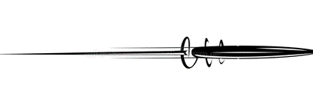
«Молитва о пуле»
Молитва – моление, религиозно-мистическое обращение с просьбами о чём-нибудь к Богу, к святым. Из толкового словаря С.Ожегова
ПУЛЯ, -и, жен. Заключённый в патрон небольшой снаряд для стрельбы из ружей, винтовок, пулемётов, револьверов. Трассирующая п. Разрывная п. Бронебойная
| прил. пулевой, -ая, -ое. Пулевое ранение. Пулевая стрельба. Из толкового словаря С.Ожегова
« Молитва есть возношение ума и сердца к Богу, созерцание Бога, благоговейное стояние перед Ним, как перед Творцом, дающим тебе жизнь. Молитва- сообщество с ангелами и святыми, от века Богу угодившими. Молитва – исправление жизни, сильное побуждение к делам милосердным, безопасность жизни, усиленное старание избавиться от вечных мучений, живая вода души. Молитва – вмещение в сердце всех людей любви, вмещение в сердце Пресвятой Троицы». Иоанн Кронштадский

Slide 10
Сергей Козлов «Молитва о пуле»
Пуля, отлитая на заводе «Zaklady Metalove MESKO SA» в славянской Польше, весело и с пронзительной песней летела над замороженным январским полем славянской Луганщины. Ей было всё равно — прицельная она или шальная, 7,62 или 5,45, потому как лететь ей было целых пятьсот метров, а это долго как быстро. Налитая гордостью своего калибра, закручиваясь вокруг смещённого центра тяжести, описывая конус вокруг касательной к траектории, она не только пела, но и была подобна балерине, крутящей фуэте.
Она чувствовала себя то родоначальницей громоздких ракет, то краеугольным атомом сложного механизма войны, то самым ярким мазком импрессиониста-баталиста, а то и кометой или даже звездой. Убийцей себя пуля не осознавала, потому что, по сути, была адиафорой. Пуля могла лететь почти четыре километра, а первые два — со скоростью восемьсот тридцать метров в секунду. Пуля именно в полёте была безупречно прекрасна. Пуля полагала, что она быстрее света и мысли, и нет ничего быстрее и прекраснее её…
Выпустивший пулю из снайперской винтовки «Бор» перший сержант Чорник сопроводил её мысленно скверным словом.

Slide 11
Сергей Козлов «Молитва о пуле»
Где и когда происходит действие рассказа? Впишите ответ в таблицу №1.
Зачем автор акцентирует внимание читателя на характеристике пули?
Найдите в рассказе слова и выражения, одушевляющие пулю? Что этими словами пытается передать автор?
«Пуля полагала, что она быстрее света и мысли». Есть ли что-то быстрее «света и мысли»?
«Убийцей себя пуля не осознавала, потому что, по сути, была адиафорой». Знаете ли вы значение слова «адиафора»?
Заполните в рабочем листе таблицу №2: выпишите из текста эпитеты, слова, словосочетания, характеризующие пулю.
Пуля не убийца, есть ли тот, кто является убийцей? Почему вы так считаете?

Slide 12
Словарь урока
Адиа́фора (греч. ἀδιάφορος – «безразличное») – термин, обозначающий поступки человека, которые представляются как нравственно безразличные, которые не могут быть оценены ни как хорошие, ни как плохие.
Перший (сержант Чорник)- первый.

Slide 13
Молитва, рождённая в сердце матери из посёлка Ярково в российской Сибири, со скоростью божественной мысли летела навстречу пуле. Ей нужно было пролететь две тысячи шестьсот пятьдесят три километра, а это быстро как долго. Сорвавшись с потрескавшихся от мороза и слёз губ, она взмыла в небеса и на крыле Архангела Михаила, что смахнуло с низких облаков большой снегопад на города и веси, устремилась на запад. Молитва была простая и неканоническая, о себе она знала только то, что родилась в больном сердце пожилой женщины, смотревшей в этот миг на образ Богородицы, прошла сквозь маленькое пламя свечи в руках этой женщины, и даже не все слова стояли в ней ровно и правильно. Молитва не знала, спасёт ли она кого-то от неминуемой гибели, она просто верила и летела со скоростью божественной мысли, которая несравнима ни с чем, потому что летит вне времени и пространства.
Прошептавшая молитву женщина проводила её в долгий путь крестным знамением и упала на колени…

Slide 14
Где теперь происходит действие рассказа? Впишите ответ в таблицу №1.
Зачем автор указывает на расстояние между Луганщиной и Сибирью?
«Пуля полагала, что она быстрее света и мысли». Что противопоставляет автор скорости пули? Подтвердите словами из текста?
«Больное сердце пожилой женщины», «потрескавшиеся от мороза и слёз губы» - так описана мать в рассказе. Как вы считаете, почему её описание так немногословно?
Молитва «неканоническая». Значит «неправильная»?
«Прошептавшая молитву женщина проводила её в долгий путь крестным знамением». То есть?
Мать смотрит на образ Богородицы, молитва летит на «крыле Архангела Михаила». Что вы знаете о Богородице, об Архангеле Михаиле?

Slide 15
Неканоническая молитва– определенная словесная формула, которая составлена по образцу церковной, но содержит большое число вставок из народных поверий, заговоров, заклинаний... Как сказано в Евангелии, первым человеком, владевшим неканонической молитвой со времен Христа, был некий странник, имя которого до нас не дошло. Когда ученики пришли к Иисусу и сказали: «Господи, там какой-то человек лечит именем Твоим, изгоняет бесов, исцеляет хромых. Запрети ему», Он ответил: «Тот, кто не против вас, тот с вами. Пусть лечит».
Осенение крестным знамением в христианстве означает видимое свидетельство веры.
Крестное знамение — это движение руки, которое воспроизводит символическое очертание Креста, на котором был распят Господь Иисус Христос. При этом осеняющий выражает: внутреннюю веру во Христа как в вочеловечившегося Сына Божьего, Искупителя людей; любовь и благодарность по отношению к Богу;
надежду на Его защиту от действия падших духов, надежду на спасение.
Крестное знамение совершается при благословении кого-либо или чего-либо.

Slide 16
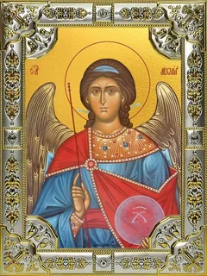
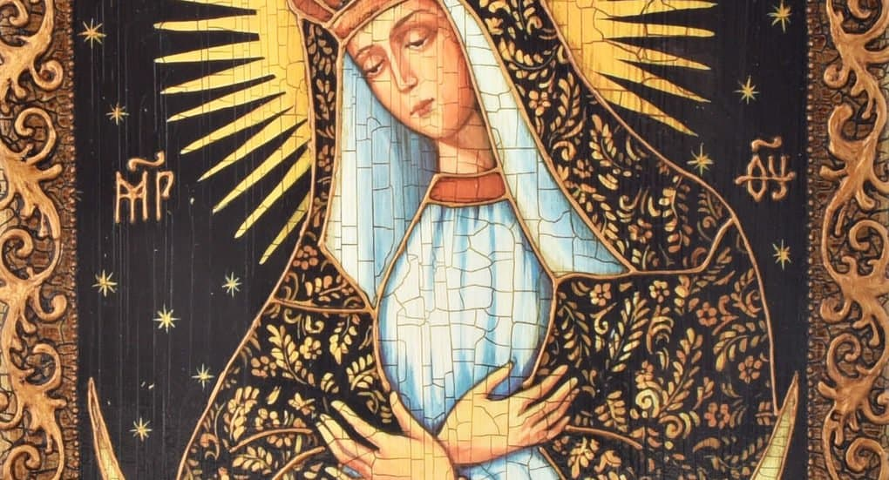
Архангел Михаил — главный архангел, предводитель небес-ного воинства. Один из самых почитаемых Архангелов в православии. Его имя переводится с древнееврейского языка как «Кто как Бог?» в значении «Никто не равен Богу». Слово «ангел» на греческом языке значит «вестник». Приставка «архи» указывает более возвышенное служение сравнительно с другими Ангелами.
Пресвятая Богородица, Дева Мария, Царица Небесная — земная мать
Иисуса Христа.
Покровительствует солдатам, стоящим за веру и правду своей земли.
Архангел Михаил-посланник Бога.

Slide 17
Сержант Чистосердов поднялся с колен навстречу летящей пуле, но в эту частицу, в эту корпускулу земного мига со стороны Востока, где только-только вставало низкое зимнее Солнце, его догнала молитва на крыле Архангела Михаила. Маленькая, слабенькая, даже косноязычная, она лишь слегка подтолкнула его, и он чуть качнулся в сторону, а гордая и красивая, поющая песню смерти пуля полетела дальше, чтобы окончить свой путь в стволе дерева, о котором ничего не знала. Дерево хранило в себе уже две таких песни и несколько осколков. И ещё адиафора-пуля не знала, сколько её сестёр и братьев-осколков засели в сердце упавшей на колени перед образом Пресвятой Богородицы матери. Молитва полетела дальше, потому что единожды сказанная молитва не имеет своего окончания и, может быть, спасёт ещё нескольких сыновей, за которых молиться некому.
Одному Богу известно…

Slide 18
Сергей Козлов «Молитва о пуле»
С какой целью писатель использует говорящую фамилию третьего героя?
Автор указал в рассказе время и место, но наше внимание привлекают слова: молитва «летит вне времени и пространства». Напишите своё мнение, что этими словами хотел сказать писатель.
Заполните в рабочем листе таблицу: выпишите из текста эпитеты, слова, словосочетания, характеризующие молитву.

Slide 19
Сделайте вывод: 1) К какому миру (материальному или духовному) можно отнести молитву и пулю. 2) Сопоставьте предложения из текста: «Молитва полетела дальше, потому что единожды сказанная молитва не имеет своего окончания и, может быть, спасёт ещё нескольких сыновей, за которых молиться некому,» «Гордая и красивая, поющая песню смерти пуля» окончила свой путь в стволе дерева.» Запишите свои мысли. 3)В первом предложении рассказа («Пуля, отлитая на заводе «Zaklady Metalove MESKO SA» в славянской Польше, весело и с пронзительной песней летела над замороженным январским полем славянской Луганщины») Сергей Сергеевич намеренно использует лексический повтор, выражая свою позицию. Определите и запишите позицию автора. 4) Сформулируйте идею(идеи) рассказа С.С.Козлова «Молитва о пуле».

Slide 20
Дополнительное задание.
Пуля – «долго как быстро.»
Молитва – «быстро как долго.»
Поразмышляйте над этими словами. Объясните, как вы их понимаете.

Slide 21
Оценивание.
Оценка за работу по вопросам (устная часть).
Оценка за работу по заполнению таблиц (письменная часть).
Оценка за формулировку позиции автора и идеи рассказа.

Slide 22
Домашнее задание:
написать итоговое сочинение по теме (на выбор): «Существует ли что-то неподвластное времени?», « Что можно считать временным, а что вечным в нашей жизни?», «Что такое материнская любовь?»

